Slide 1

钢铁玻璃—基于机器学习对大块金属玻璃的研究

Slide 2
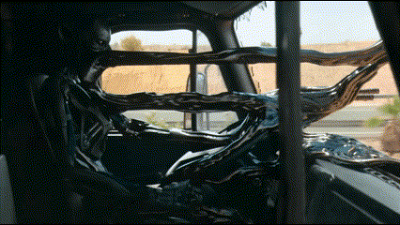
研究背景
电影《终结者》未来战士变为液体并自动复原过程

Slide 3
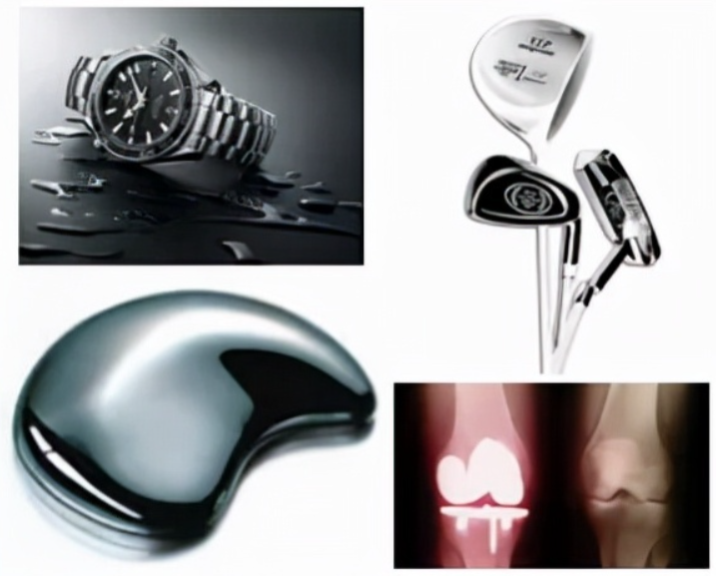
研究背景
电影《终结者》未来战士变为液体并自动复原过程
金属玻璃在生活中的应用

Slide 4
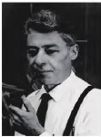
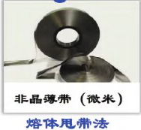
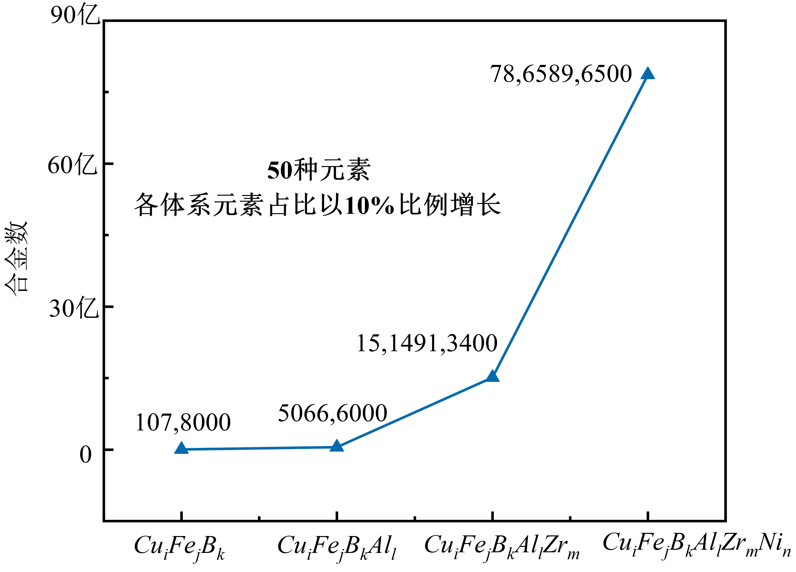
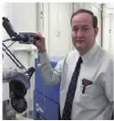
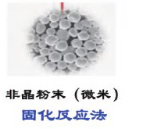
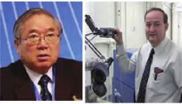
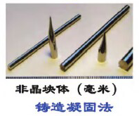
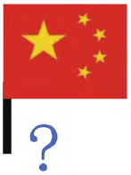
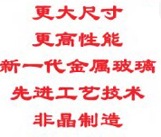
传统制备非晶合金方法
美国加州理工
P.Duwez 1960年
美国加州理工
W.L.Johson
1980年
日本东北大学A.Inoue
美国加州理工 W.L.Johson
1990年
2020年代？

Slide 5
传统制备非晶合金方法
成分设计
铸造凝固法
Pd
77.5%
Cu
6%
Si
16.5%
Pd - Cu - Si
试错法
特征测量
人为调比例
合成非晶
T_{g} T_{x} T_{l}

Slide 6
传统制备非晶合金方法
遇到的困难
依赖经验
如何解决
非晶形成能力问题？
设计复杂
制备困难

Slide 7
传统制备非晶合金方法
试错法
特征测量
人为调比例
合成非晶
T_{g} T_{x} T_{l}
非晶形成能力
机器学习预测
根据预测值判断是否能合成非晶
非晶形成能力

Slide 8
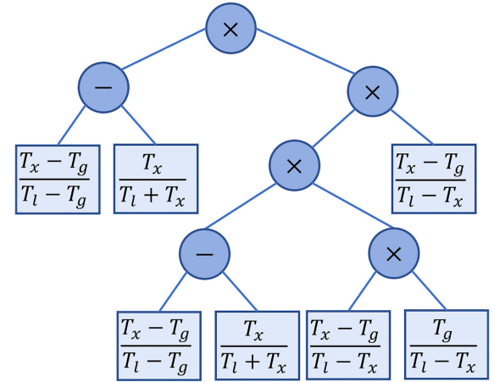
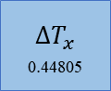
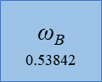
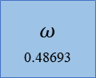
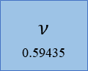
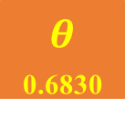
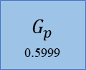
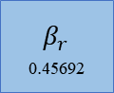
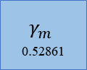
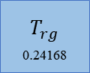
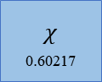
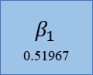
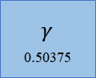
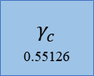
研究内容——提出新的非晶合金评价指标及建立高性能预测模型
T_{g}
T_{x}
T_{l}
$$T_{rg}$$
_{0.24168}
$$β_{r}$$
_{0.45692}
$$ω$$
_{0.48693}
$$∆T_{x}$$
_{0.44805}
$$γ$$
_{0.50375}
$$β_{1}$$
_{0.51967}
$$γ_{m}$$
_{0.52861}
$$ν$$
_{0.59435}
$$θ=\frac{T_{g}{\left(T_{x}−T_{g}\right)}^{2}}{{\left(T_{l}−T_{x}\right)}^{3}}∙{\left(\frac{T_{x}−T_{g}}{T_{l}−T_{g}}−\frac{T_{x}}{T_{l}+T_{x}}\right)}^{2}$$
$$\text{ω}\text{B}$$
_{0.53842}
$$γ_{c}$$
_{0.55126}
$$χ$$
_{0.60217}
$$G_{p}$$
_{0.5999}
$$θ$$
_{0.6830}

Slide 9
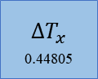

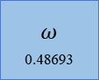

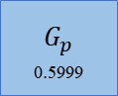
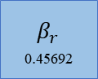
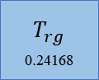
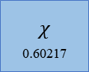
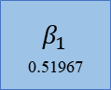
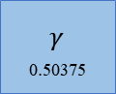
研究内容——提出新的非晶合金评价指标及建立高性能预测模型
粒子群优化卷积神经网络模型
T_{g}
T_{x}
T_{l}
②
引入注意力机制的RNN和LSTM
Stacking和Blending集成学习
$$T_{rg}$$
_{0.24168}
$$β_{r}$$
_{0.45692}
$$ω$$
_{0.48693}
$$∆T_{x}$$
_{0.44805}
$$γ$$
_{0.50375}
$$β_{1}$$
_{0.51967}
$$γ_{m}$$
_{0.52861}
$$ν$$
_{0.59435}
$$\text{ω}\text{B}$$
_{0.53842}
$$γ_{c}$$
_{0.55126}
$$χ$$
_{0.60217}
$$G_{p}$$
_{0.5999}
①
$$θ$$
_{0.6830}

Slide 10
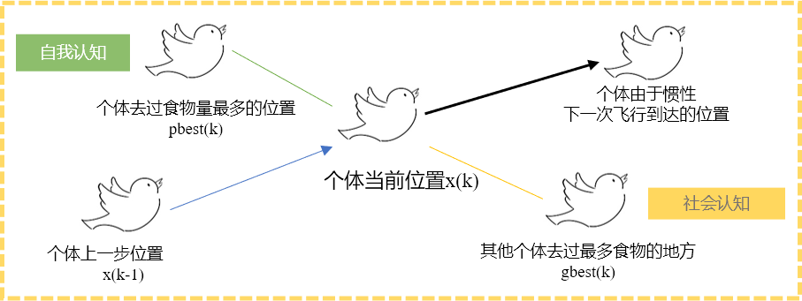
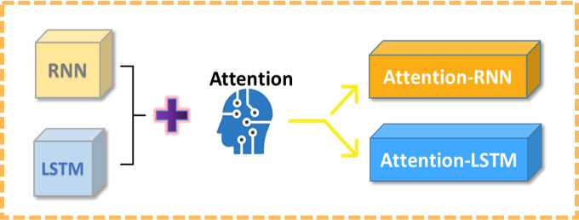
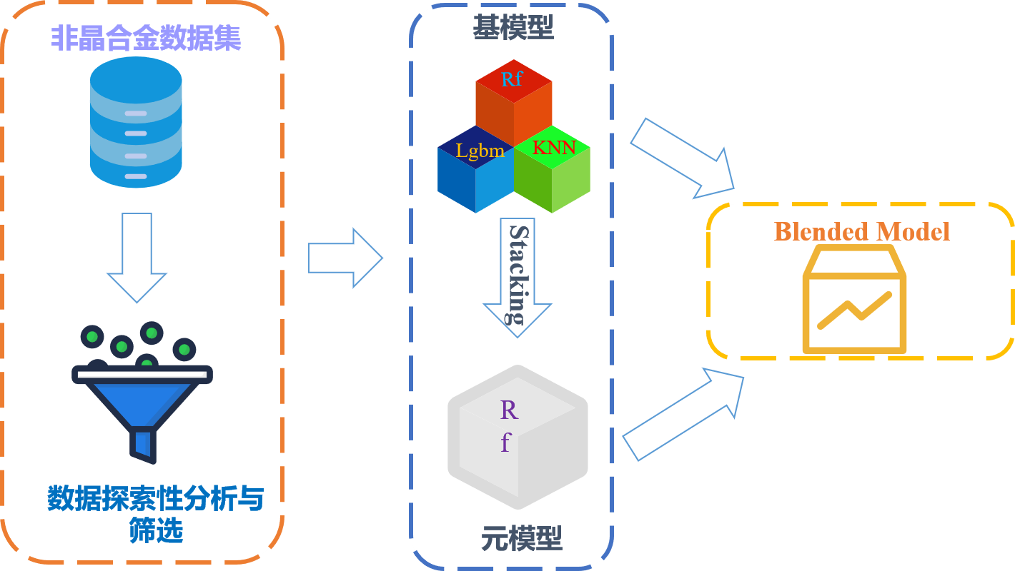
研究成果——引入注意力机制提升预测率
粒子群优化卷积神经网络模型
引入注意力机制的RNN和LSTM
Stacking和Blending集成学习

Slide 11

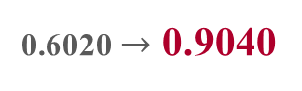
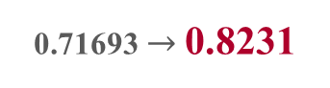
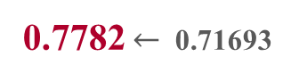
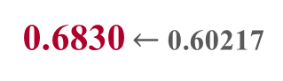
研究成果——总体优化对比
粒子群算法优化
引入注意力机制
0.7782 $←$0.71693
0.71693 $→$ 0.8231
集成学习
新指标$θ$
0.6020 $→$ 0.9040
0.6830 $←$ 0.60217

Slide 12
社会效益
简化实验步骤
提供高性能
预测模型
节约制备成本
新的高精度指标
非晶形成
能力预测
智能获取新材料
具有深度国家战略意义

Slide 13
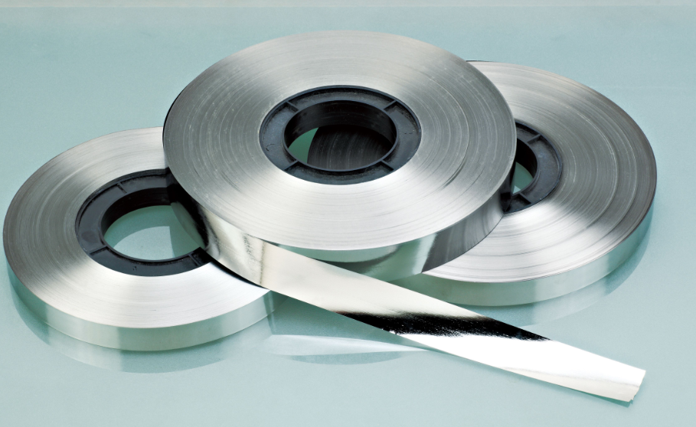
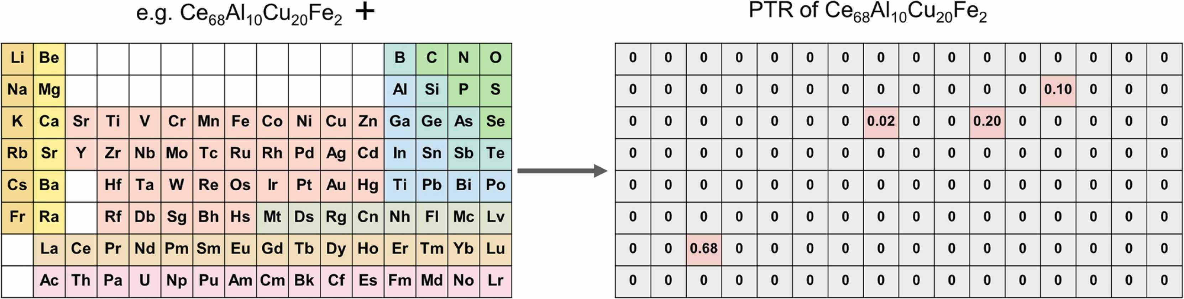
未来展望
测量特征温度T_{g}、T_{x}、T_{l}
预测
合金组成
非晶形成能力
非晶合金
预测
合金组成
非晶形成能力

Slide 14
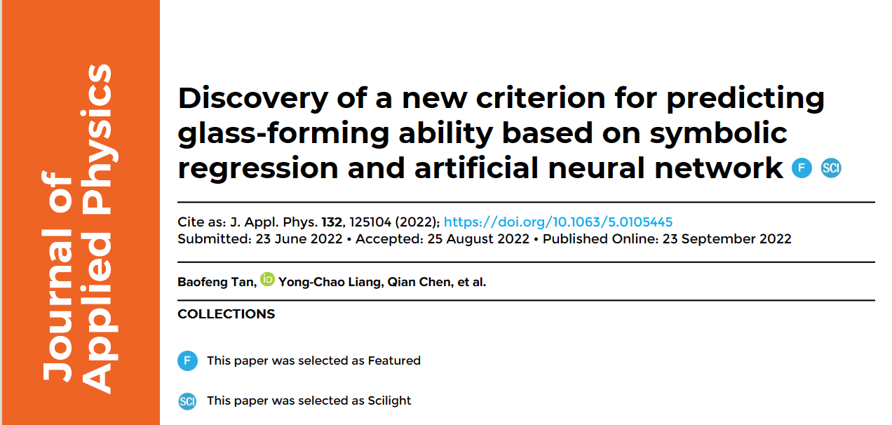
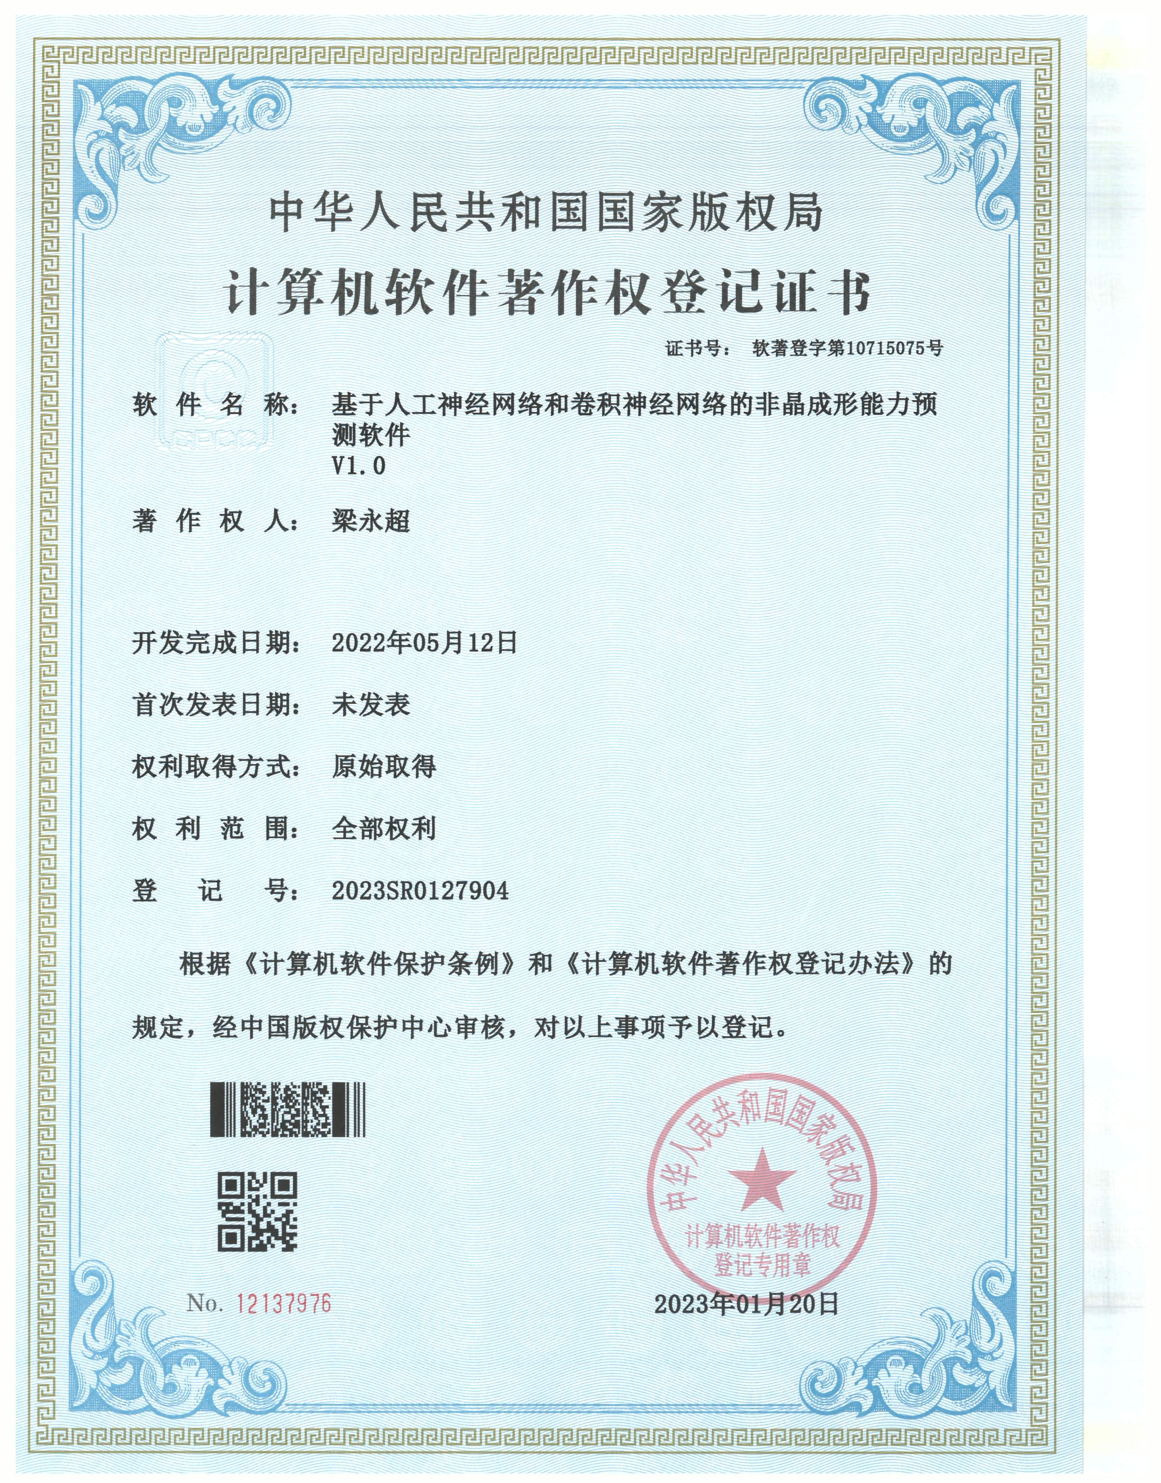
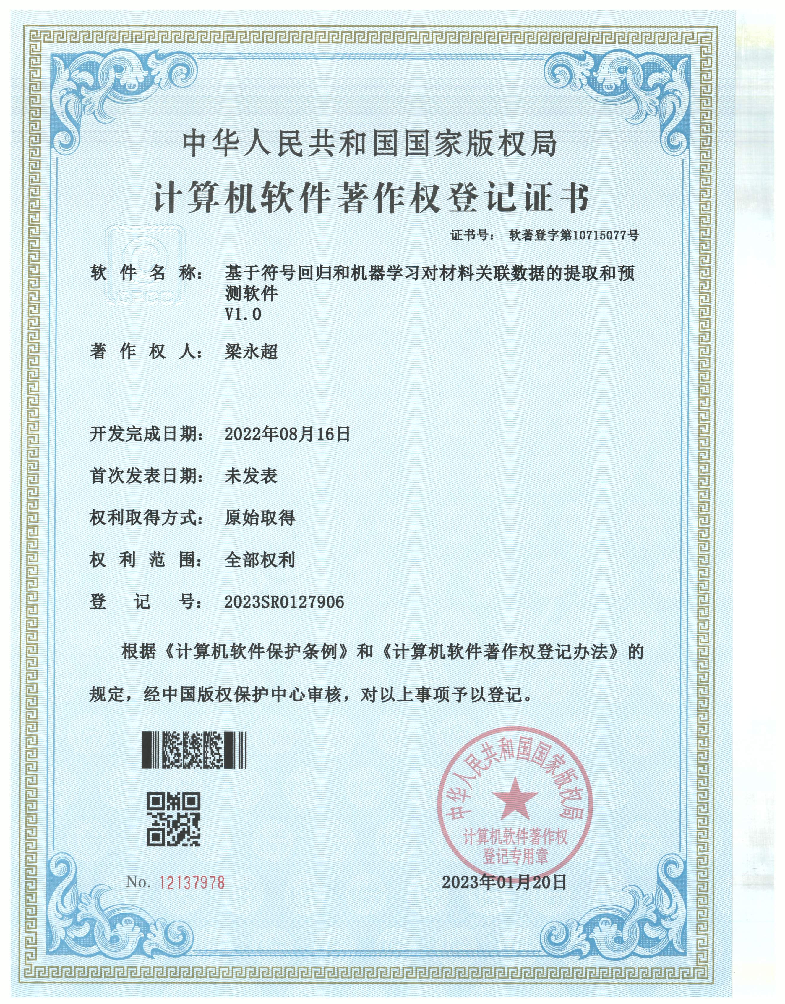
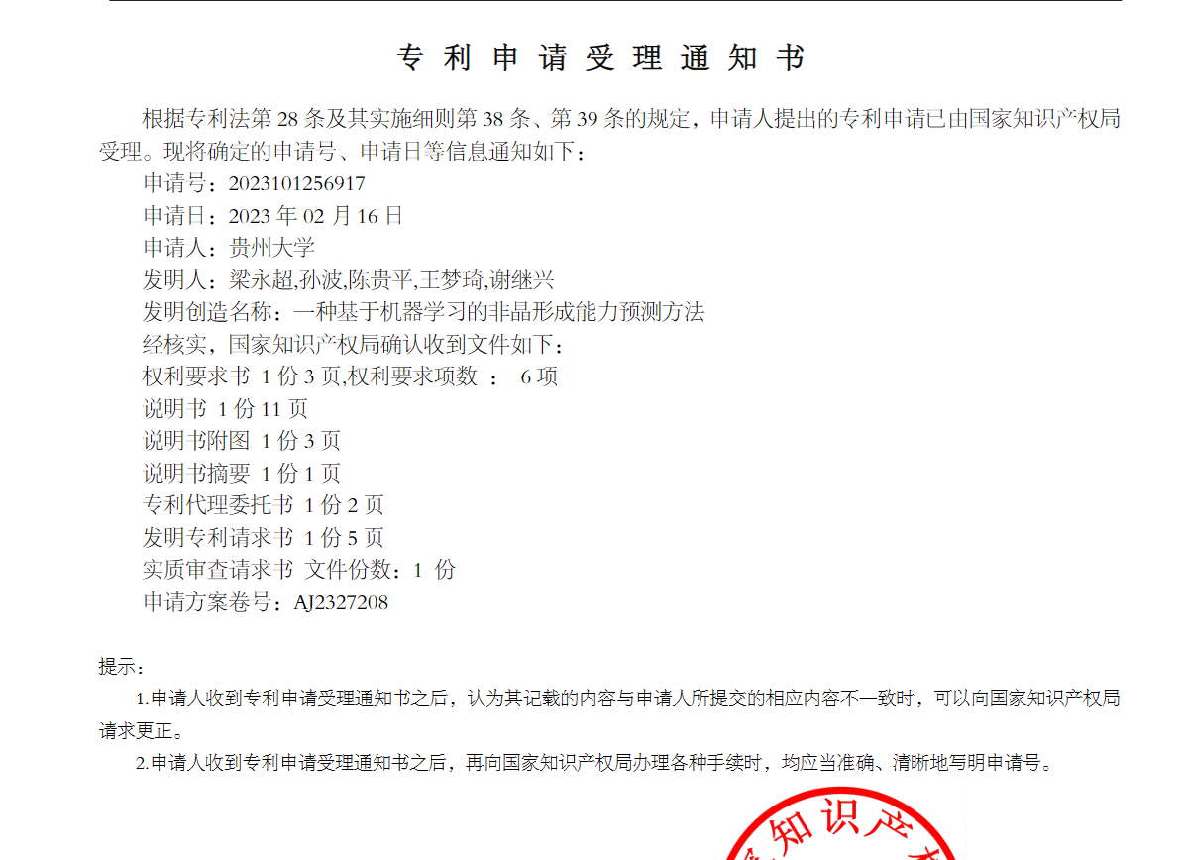
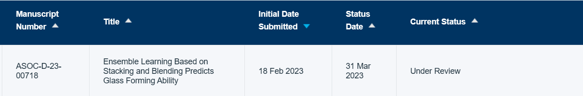
成果展示
团队成果：4篇SCI（1见刊、1送审、2在投）、一项专利、两项软著

Slide 15
恳请各位评委批评指正！

